Slide 1
Fuzzy-AHP 기반 전력설비
투자최적화 프레임워크에 관한 연구
국립목포대학교 전기공학과
박사과정 안병현

Slide 2
목차
Ⅰ
연구 배경 및 필요성
Ⅱ
전력설비 자산관리 시스템 개요 및 한계
Ⅲ
Fuzzy-AHP 기반 자산 투자 최적화 프레임워크
Ⅳ
사례연구 및 결과 분석
Ⅴ
결론 및 향후 연구 방향

Slide 3

연구 배경 및 필요성

Slide 4



연구 배경 및 필요성
전력설비 용량 증가 및 노후화
1970~80년대부터 경제성장과
산업화로 인해 전력설비 투자 확대
노후교체에 대규모 투자 필요
변전소 변압기 현황 추이
변전소 변압기 용량(MVA)
변전소 변압기 제작연도별 현황(대)
353,166
32년 초과
4,409
1971
2023
1975
2025
출처: 전력거래소 전력통계정보시스템
Notes:
첫 번째로 전력설비 용량 증가와 노후화 입니다. 전력설비는 1980년대 산업화와 경제성장 과정에서 대규모로 설치되었으며 이후에도 전력설비 용량은 지속적으로 증가하고 있습니다. 이렇게 지난 수십년간 설치된 전력설비들은 점차 노후화 되어 교체주기가 도래하고 있으며 수년 내에 교체 대상물량이 급증할 것으로 예상되고 있습니다.

Slide 5
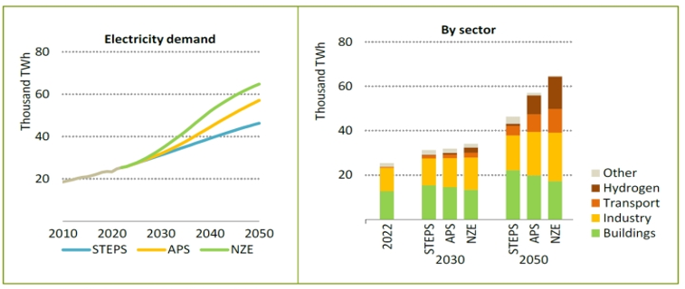
연구 배경 및 필요성
전력수요 전망
전 세계 전력수요 전망
국내 전력수요 전망
129.3GW
31GW
증가 예측
98.3GW
2023년 최대 수요
2038년 최대 수요 전망
출처: 에너지경제연구소 원전시장 인사이트 12월호
출처: 제 11차 전력수급기본계획
‘IEA 세계 에너지 전망 2030’
탄소중립 계획을 따를 경우
2050년 세계 전력수요가 2023년 대비
‘제 11차 전력수급기본계획’ 에서는
2038년 최대 전력수요를 2023년 대비
최대 150% 증가 예상
31GW 증가 예상
Notes:
또한, IEA 세계 에너지 전망에 따르면 2050년 세계 전력수요가 현재 대비 최대 150% 증가할 것이며, 국내도 마찬가지로 2038년까지 31GW가 증가할 것으로 예측하고 있습니다.

Slide 6
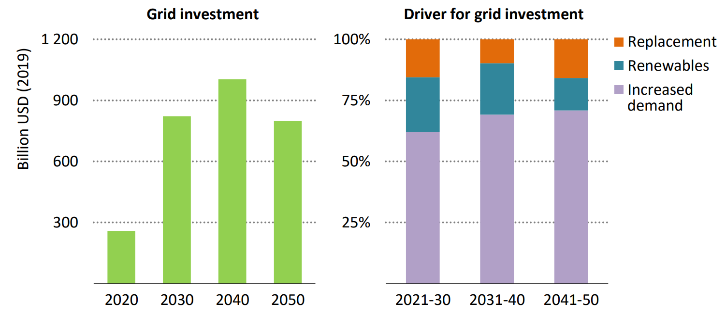
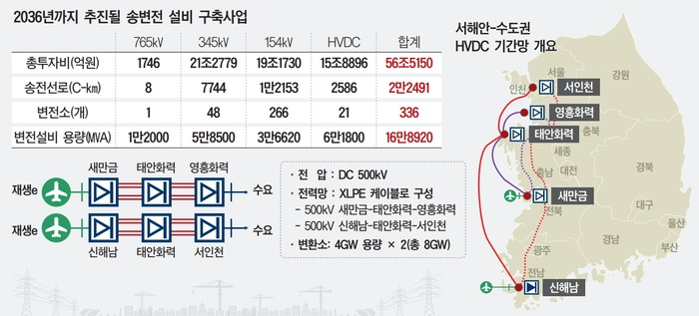
연구 배경 및 필요성
탄소 중립 달성을 위한 투자 요구 증가
지속적인 전력망 투자 증가
국내 송전선로 적기 건설
출처: Net Zero by 2050 – A Roadmap for the Global Energy Sector
출처: 제 11차 장기 송·변전 설비계획
IEA는 탄소중립을 위해
전력망 투자가 3,000억 달러 수준에서 2030년까지 연간 6,000달러 수준으로
‘제 11차 장기 송·변전 설비계획’ 에서는
송전선로를 2038년까지 61,000 c-km,
2050년 까지 81,000 c-km 수준으로
200% 이상 증가 예상
최대 2.3배 확충 목표
Notes:
이에 발맞춰 IEA는 전력망 투자가 2030년에는 기존 대비 2배 이상 증가할 것으로 예상하고 있으며 국내도 마찬가지로 송전선로를 2배 이상으로 확충하는 것을 목표로 하고 있습니다.

Slide 7

연구 배경 및 필요성
전력설비 자산관리 기술 도입 필요
노후화 전력설비 교체시기 도래
전력수요의 가파른 증가
탄소중립에 대한 투자 수요 증가
투자 재원 확보의 어려움으로
비용 효율적인 자산관리 기술 도입 필요
전력설비 자산관리 시스템 개념
리스크
고장
리스크
(최소화)
Asset
Investment
Planning
Asset
Performance
Management
성능
(유지)
Threshold(Trigger)
비용
(최소화)
비용
성능
취득
점검/경수리
중수리
점검/경수리
교체
Notes:
노후화 대응과 전력수요 증가, 전력망 투자 확대가 동시에 요구되면서 투자재원 확보는 점차 어려워지고 있으며, 이에 따라 비용효율적인 자산관리 시스템 도입이 요구되고 있습니다.

Slide 8
전력설비 자산관리 시스템 개요 및 한계

Slide 9
전력설비 자산관리 시스템 개요 및 한계
자산관리 등장 배경
노후화산업화를 먼저 시작한 선진국에서는 산업 설비(화학, 철강, 제조 등) 및 사회 인프라 시설 (도로, 항만, 철도, 발전, 통신, 상하수도 등)의 노후화로 인한 급격한 유지관리 비용 상승과 예산
부족을 경험하면서, 설비 투자의 적정성을 판단할 수 있는 자산관리 개념 등장
자산관리 국제표준
최초의 표준
PAS 55 : 전력회사의 자산관리 과정을 명확히 하고 체계적으로 수행하기 위한 영국 규정
PAS 55 기반 국제 표준
ISO 55000 : 국제 규정으로, 기업 종류에 구분 없이 자산관리를 수행하기 위한 지침서
자산관리 정의(ISO 55000)
조직이 보유한 자산으로부터 더 많은 가치를 창출하기 위하여 재무, 운영, 성능, 리스크 및 기타 자산관련 활동들을 편성, 관리하는 것
Notes:
자산관리 시스템은 산업설비, 사회인프라 시설의 노후화로 인한 급격한 유지관리 비용 상승에 따라 예산 부족을 경험하면서 설비 투자의 적정성을 판단할 수 있는 자산관리 개념이 등장하였으며, 영국의 PAS 55를 시작으로 ISO 55000 국제 표준으로 확대되었습니다. ISO55000에서는 자사관리를 자산으로부터 더 많은 가치를 창출하기 위하여 재무, 운영, 성능 및 기타 자산관리 활동을을 편성, 관리하는 것으로 정의하고 있습니다.

Slide 10
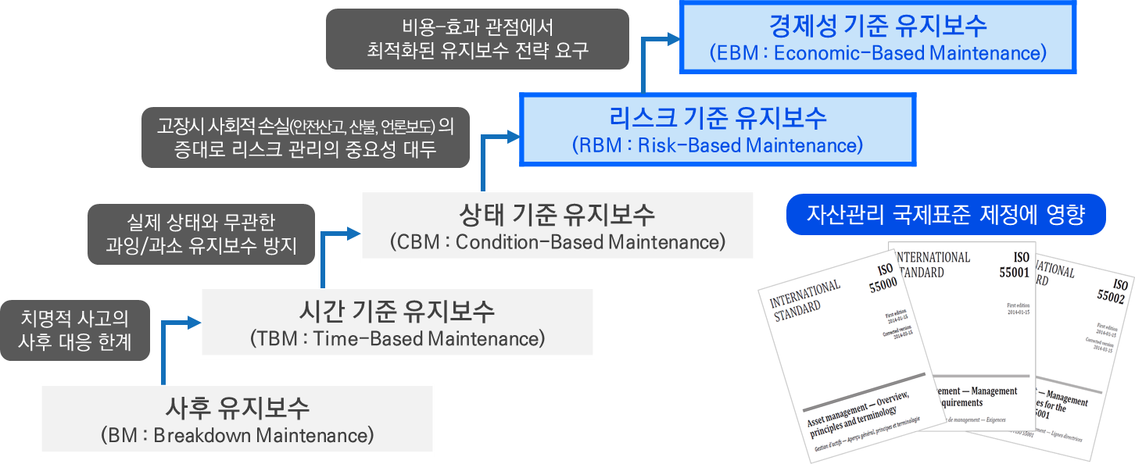
전력설비 자산관리 시스템 개요 및 한계
전력설비 자산관리 기법의 발전방향
전력설비의 자산관리는 디지털화 추세와 요구사항 증가로 인해 리스크 + 경제성 평가 방식으로 변화 중
Notes:
자산관리 기술은 사후 유지보수부터 주기적으로 교체하는 TBM, 상태를 평가하여 교체하는 CBM을 지나 현재는 리스크와 경제성 기반의 자산관리 기술로 발전하였습니다.

Slide 11
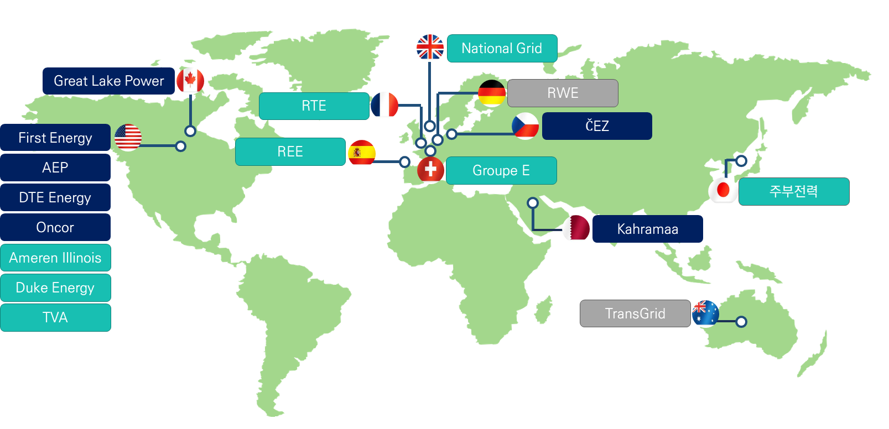
전력설비 자산관리 시스템 개요 및 한계
RBM 도입 해외 전력회사 사례
북미, 유럽 전력회사를 중심으로 리스크 기반 자산관리를 도입 중이며, 전 세계로 확대 추세
Notes:
이러한 자산관리 시스템은 현재 북미, 유럽 전력회사를 중심으로 실제 도입되고 있으며 전세계로 확대되고 있는 추세입니다.

Slide 12
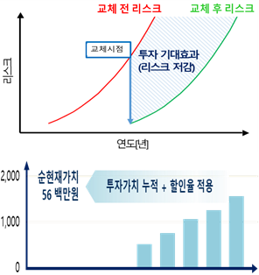
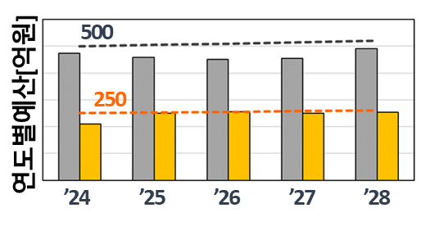
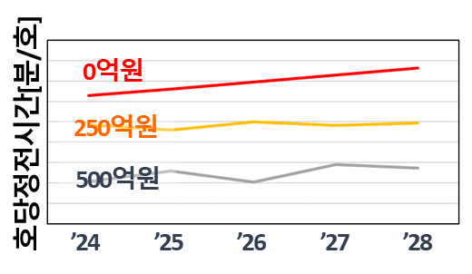
전력설비 자산관리 시스템 개요 및 한계
전력설비 자산관리 시스템 프로세스
전력설비의 리스크는 고장확률(PoF)와 고장영향(CoF) 곱으로 나타낼 수 있으며, 리스크가 높은 설비일수록 전력계통 신뢰도 전반에 영향을 줄 수 있음
RBM은 高리스크 설비를 우선적으로 식별하여 투자 의사결정에 반영
APM
(Asset Performance Management)
AIP
(Asset Investment Planning)
Step 1. 리스크 평가
Step 2. 투자가치 평가
Step 3. 최적 투자 계획 수립
고장발생 가능성 높음
高리스크
설비
고장확률
투자물량 및 필요예산
고장발생 가능성 낮음
투자효과(전기품질 및 경제성)
고장 시 파급 낮음
고장 시 파급 높음
고장영향
Notes:
일반적으로 자산관리 시스템은 성능평가의 APM과 최적 투자계획을 수립하는 AIP로 나눌 수 있습니다. 성능평가를 통해 높은 리스크를 가지는 설비를 식별하여 경제성 분석을 통해 최적 투자계획을 수립하는 프로세스입니다.

Slide 13
전력설비 자산관리 시스템 개요 및 한계
기존 자산관리 시스템의 문제점 및 연구 필요성
리스크 중심 우선순위 한계
단일 기준 최적화의 한계
운영 목적 및 현장 판단반영 한계
리스크 평가 중심의 자산관리 시스템은 高위험도 설비를 식별할 수 있으나 교체 이후의 투자효과 및 경제성을 반영하지 못함
기존 자산 투자 최적화 기술은 투자가치 기반의 효율적 계획 수립은 가능하나, 경제성 단일 기준에 치우쳐져 있음
기존 자산관리 시스템은 설비 운영자의 목적(KPI)과 현장 운영 판단에 따라 최적 투자계획을 유연하게 조정하는 체계가 부족
(투자계획 – 운영간 GAP 발생)
운영 목적(KPI)과 현장 의견을 반영한 다기준 의사결정 체계 필요
Fuzzy-AHP 기반 다기준 자산 투자 최적화(AIP) 프레임워크 제안
Notes:
하지만 기존 시스템은 리스크 중심 우선순위, 경제성 단일 기준, 계획의 유연함 부족이라는 한계가 있습니다. 따라서 본 연구에서는 이를 보완하기 위해 Fuzzy-AHP 기반 다기준 자산 투자 최적화 프레임워크를 제안하고 있습니다.

Slide 14
Fuzzy-AHP 기반
자산 투자 최적화 프레임워크

Slide 15
Fuzzy-AHP 기반 자산 투자 최적화 프레임워크
제안된 Fuzzy-AHP 기반 자산 투자 최적화 프레임워크
리스크·성능·경제성 투자지표와 운영 목표(KPI)를 통합하여 Priority Index를 산정하고, 제약조건 기반 최적화를 통해 교체 우선순위 및 연도별 최적 투자계획 도출
Step 1.
설비별
투자지표 산출
Step 2.
Fuzzy-AHP
가중치 산정
Step 3.
다기준
PI(Priority Index) 산정
Step 4.
제약조건 기반
투자 최적화
Step 5.
투자효과 분석 및
최적 투자계획 도출
• 리스크
- 리스크 저감량
• 성능
- 호당 정전시간
- 고장률
• 경제성
- 투자가치
- 투자효율
운영 시나리오/목표
투자지표
• 연간 예산
• 교체 우선순위
+
• 연간 시공력
• 연도별 투자계획
전문가 쌍대비교
Fuzzy-AHP 가중치
• KPI 목표
• 투자효과
(투자가치/투자효율)
TFN
(Triangualr Fuzzy Number)
• 투자가치 / PI
Priority Index
• KPI 수준
기준별 가중치 산출
리스크·성능·경제성
통합 우선순위
Top-Down / Bottom-Up

Slide 16
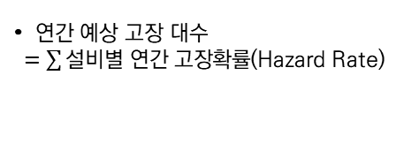
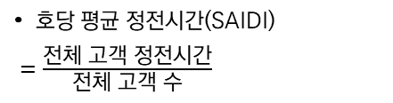
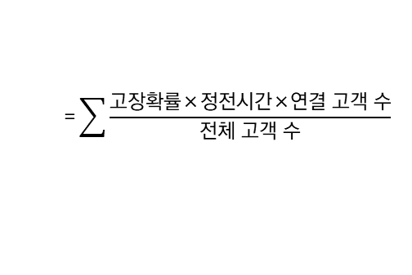
Fuzzy-AHP 기반 자산 투자 최적화 프레임워크
Step 1 : 투자지표 산출
설비별 투자지표는 기존 설비와 교체에 따른 효과를 가정하여 리스크, 성능, 경제성 관점으로 정량화
본 연구에서는 리스크 저감량, SAIDI/고장률, 투자가치/투자효율을 투자지표로 정의
리스크 지표
성능 지표
경제성 지표
리스크 저감량
SAIDI 및 고장률
투자가치/투자효율
기존 설비와 교체 후 신규 설비의 리스크 차이를 의미하며, 설비 교체를 통해 얻을 수 있는 리스크 비용 저감 효과
설비 고장으로 인해 발생하는 정전 관점의 신뢰도 지표로, 설비 교체가 신뢰도 개선에 미치는 효과를 정량화
설비 교체로 얻을 수 있는 리스크 저감 효과에서 투자비용을 차감한 값으로, 투자로 인한 순편익을 의미
• 호당 평균 정전시간(SAIDI)
$=\frac{\text{전체} \text{고객} \text{정전시간}}{\text{전체} \text{고객} \text{수}}$
$$\text{=}\sum{\frac{\text{고}\text{장}\text{확}\text{률}\text{×}\text{정}\text{전}\text{시}\text{간}\text{×}\text{연}\text{결} \text{고}\text{객} \text{수}}{\text{전}\text{체} \text{고}\text{객} \text{수}}}$$
• 연간 예상 고장 대수
$=\sum{\text{설비별} 연간 고장확률}$(Hazard Rate)

Slide 17

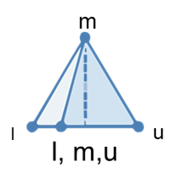


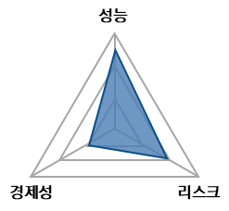
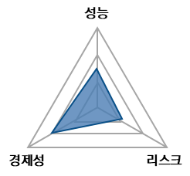
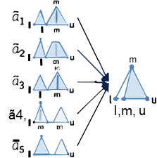
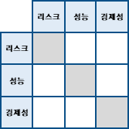
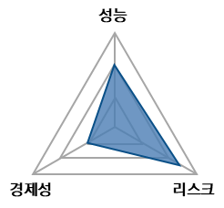
Fuzzy-AHP 기반 자산 투자 최적화 프레임워크
Step 2 : Fuzzy-AHP를 활용한 운영 목표 정량화
전문가 설문 결과를 삼각 퍼지수로 변환하고 가중 기하평균 및 CoG 비퍼지화를 통해 가중치 정량화
전문가 설문조사
(Expert Survery)
• 전문가 쌍대비교 설문
• 리스크·성능 ·경제성 간 상대적 중요도
삼각 퍼지수 변환
(Triangular Fuzzy Number, TFN)
• 언어 척도를 퍼지수로 변환
다기준 가중치 정규화
(Normalized Weights)
0.42
0.33
0.25
리스크
성능
경제성
언어적 판단
(Linguistic Judgement)
• 설문응답 ▶ 언어 척도
중요, 약간 중요, 매우 중요 등
전문가 의견 집계
(Weighted Geometric Mean)
시나리오별 가중치 차이
쌍대비교행렬
(Pairwise Comparison Matrix)
• 설문응답 기준 간 쌍대비교 행렬 구성
비퍼지화
(Defuzzification)
• CoG (Center of Gravity)
• Fuzzy value ▶ Crisp weight

Slide 18
Fuzzy-AHP 기반 자산 투자 최적화 프레임워크
Step 3 : 다기준 통합 PI(Priority Index) 산정
설비별 투자지표를 기반으로 시나리오별 Fuzzy-AHP 가중치를 반영하여 PI 산정
기존의 리스크 또는 경제성 단일 지표 ▶ 다기준 관점의 투자 우선순위 지표 정량화
투자지표 매트릭스
설비별 PI 매트릭스
R*
S*
E*
PI
시나리오별
Fuzzy-AHP 가중치
설비1
설비1
설비2
설비2
w_{R}
w_{S}
w_{E}
설비3
설비3
…
…
…
…
…
…
설비n
설비n
R*, S*, E* : 리스크·성능·경제성 투자지표
PI = w_{R}×R* + w_{S}×S* + w_{E}×E*

Slide 19
Fuzzy-AHP 기반 자산 투자 최적화 프레임워크
Step 4 : 제약조건 기반 투자 최적화
본 연구에서는 전력설비 투자 최적화 알고리즘으로 유전알고리즘*을 적용
* 진화원리를 모방한 최적화 기법으로, 여러 후보해를 반복적으로 평가·선별 ·변형하며 더 좋은 해를 찾아가는 기법

Slide 20
사례연구 및 결과 분석

Slide 21
사례연구 및 결과 분석
Fuzzy-AHP 기반 자산 투자 최적화 사례연구 개요
제안한 프레임워크를 동일 대상 설비와 제약 조건 하에서 투자 의사결정 비교군과의 성능 분석
구분 | 내용
사례연구 대상설비 | 배전 4종 설비(주상/지상 변압기, 가공/지중개폐기 총 41,750대)
분석 범위 | 설비·연도별 교체 우선순위 및 5개년 투자계획
다기준 평가항목 및 투자지표 | 리스크 | 성능 |  | 경제성
154kV | 리스크 저감량 | SAIDI, 고장률 |  | 투자가치, 투자효율
제약조건 | 예산(연간/5개년 누적), 교체 물량(연간/5개년 누적), KPI(SAIDI)
비교군 | ① 리스크 우선순위 / ② 투자가치 기반 최적화 / ③ Fuzzy-AHP 기반 최적화
시뮬레이션 설정 | 할인율 |  | 평가기간
 | 4.5% |  | 설비 설계수명 2배

Slide 22
사례연구 및 결과 분석
사례연구 비교군별 투자 의사결정 구조
현행 리스크 우선순위와 투자가치 기반 최적화, 제안된 Fuzzy-AHP 기반 최적화 의사결정 구조 비교
구분 | 리스크 우선순위 | 투자가치 기반 최적화 | Fuzzy-AHP 기반 최적화
의사결정 기준 | 리스크 | 투자가치 | PI
반영요소 | 리스크 | 경제성 | 리스크·성능·경제성
우선순위 선정 방식 | 리스크 내림차순 (동점 시, ① PoF → ② CoF) | 투자가치 내림차순 | PI 내림차순
최적화 기법 | 규칙 기반 | GA 알고리즘 | GA 알고리즘
목적함수 | - | 투자가치 최대 / 투자비용 최소 | PI 최대 / 투자비용 최소
특징 | 고리스크 설비 우선 교체 | 경제성 중심 투자계획 | 운영 목적 반영 다기준 최적화

Slide 23
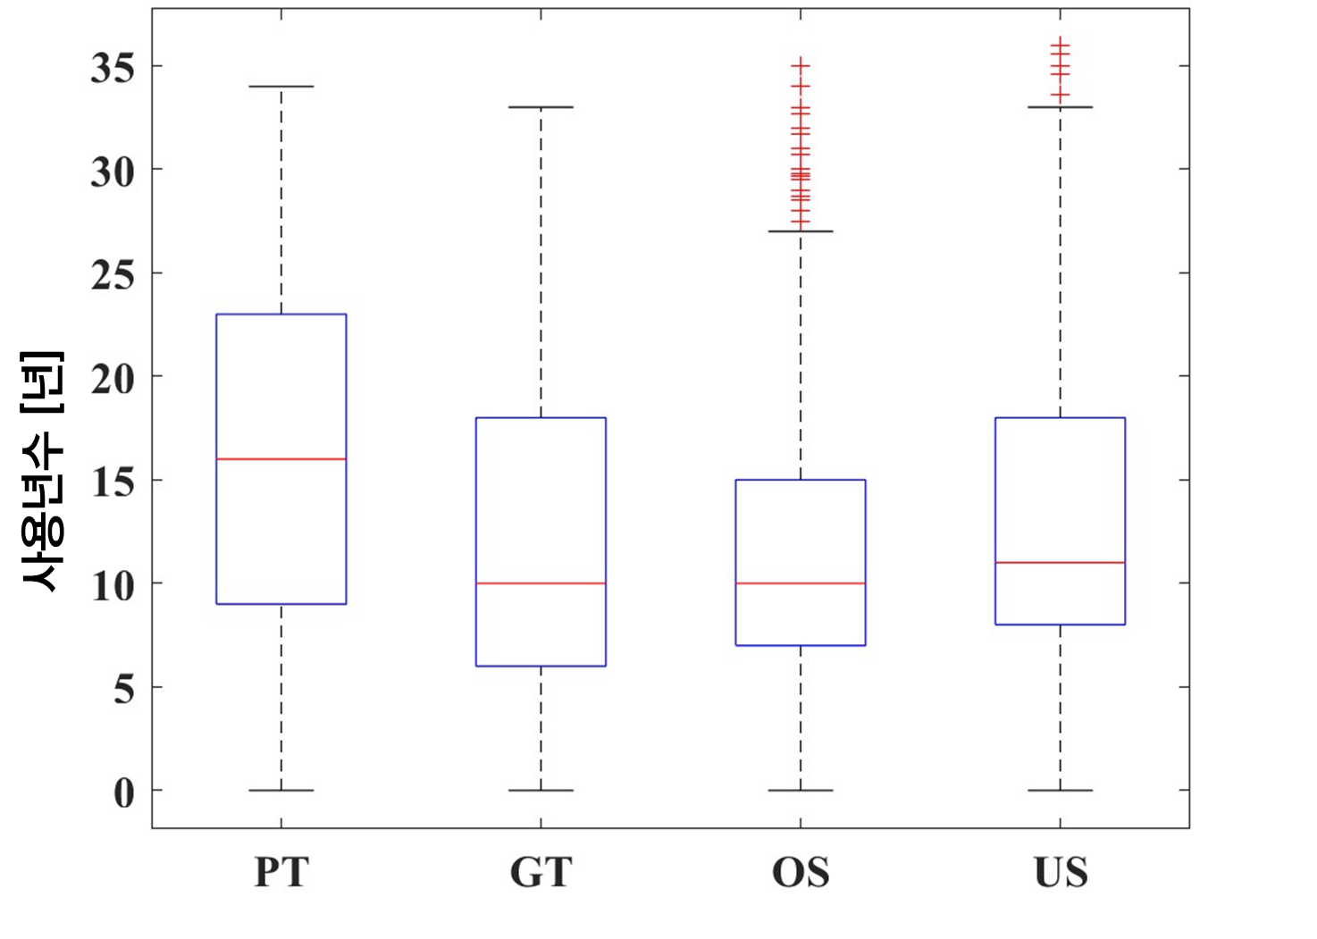
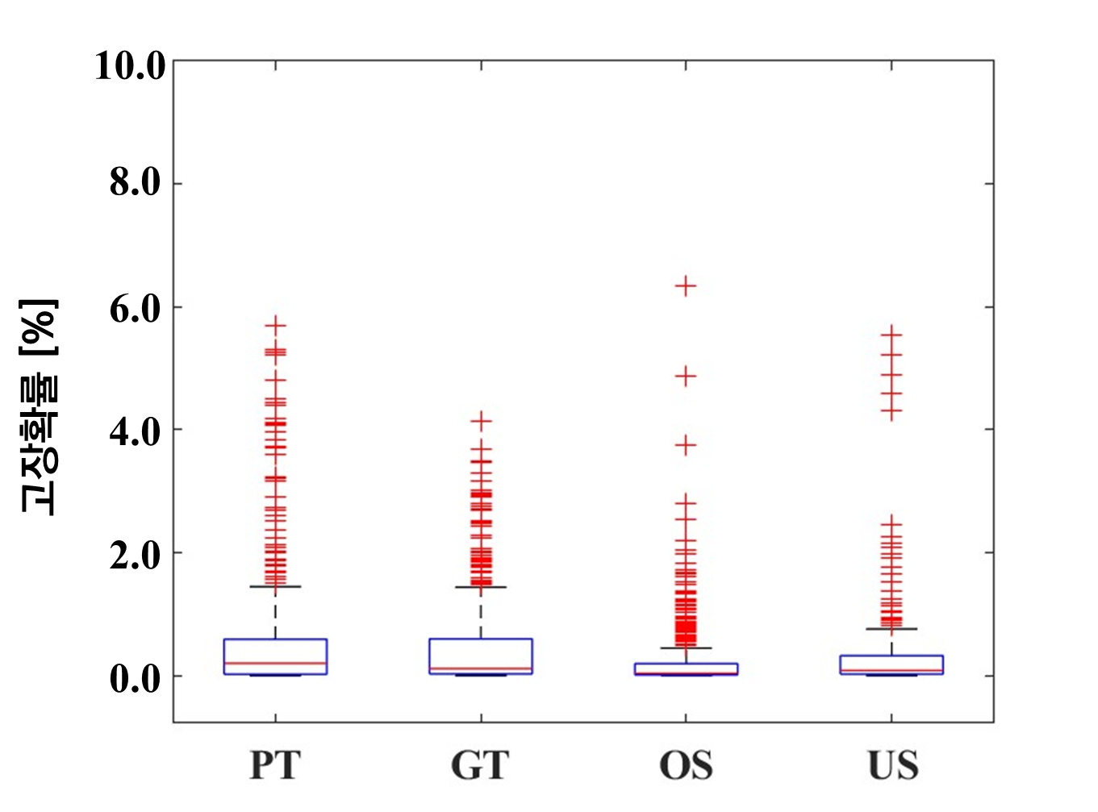
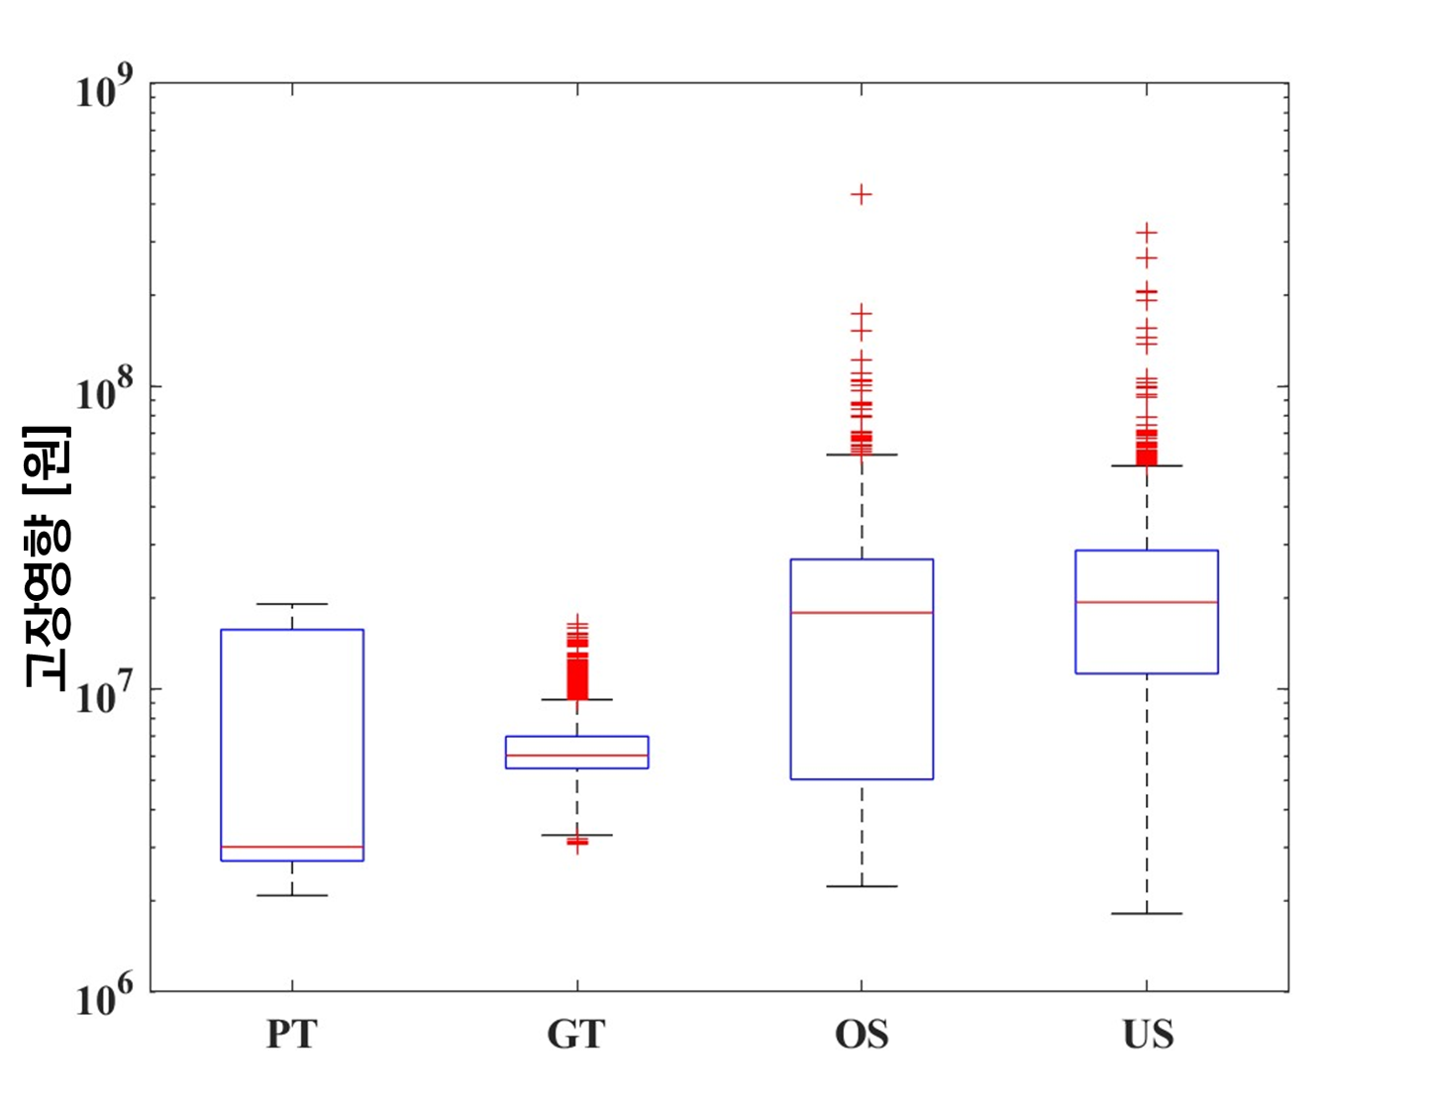
사례연구 및 결과 분석
대상설비 주요 지표 분석
설비 구분 | 사용년수 [년] | 잔여수명 [년] | 고장확률 [%] | 고장영향 [백만원] | 교체비용 [백만원]
주상변압기 | 평균 : 14.1 (최대 : 34.0, 최소 : 0.0) | 평균 : 14.2 (최대 : 43.5, 최소 : 1.0) | 평균 : 0.39 (최대 : 15.4, 최소 : 0.0) | 평균 : 7.5 (최대 : 19.1, 최소 : 2.1) | 평균 : 4.9 (최대 : 5.4, 최소 : 4.4)
지상변압기 | 평균 : 10.7 (최대 : 33.0, 최소 : 0.0) | 평균 : 13.8 (최대 : 30.1, 최소 : 1.0) | 평균 : 0.36 (최대 : 4.1, 최소 : 0.0) | 평균 : 6.3 (최대 : 16.4, 최소 : 3.1) | 평균 : 13.2 (최대 : 15.4, 최소 : 10.0)
가공개폐기 | 평균 : 10.4 (최대 : 35.0, 최소 : 0.0) | 평균 : 14.3 (최대 : 46.4, 최소 : 1.0) | 평균 : 0.15 (최대 : 6.3, 최소 : 0.0) | 평균 : 18.4 (최대 : 429.6, 최소 : 2.3) | 평균 : 10.8 (최대 : 16.4, 최소 : 10.3)
지중개폐기 | 평균 : 12.3 (최대 : 36.0, 최소 : 0.0) | 평균 : 14.5 (최대 : 48.5, 최소 : 1.0) | 평균 : 0.43 (최대 : 5.5, 최소 : 0.0) | 평균 : 20.9 (최대 : 321.3, 최소 : 1.8) | 평균 : 22.0 (최대 : 32.2, 최소 : 14.0)

Slide 24
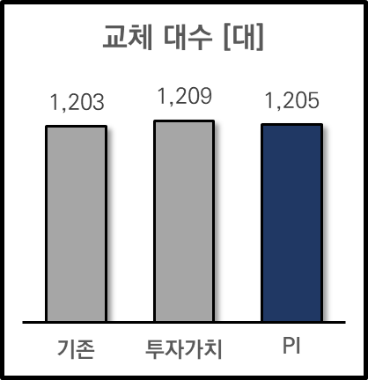
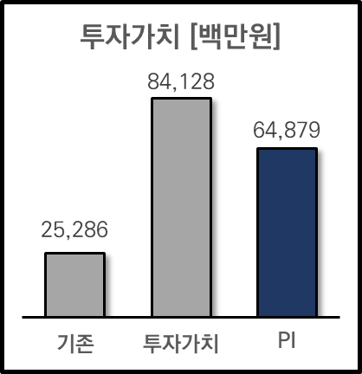
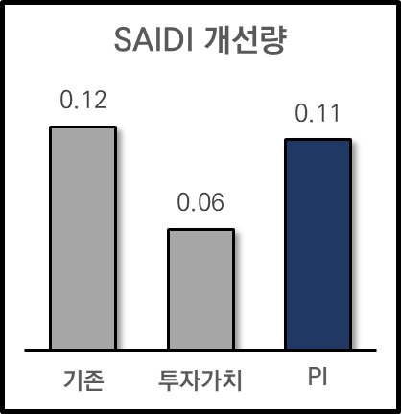
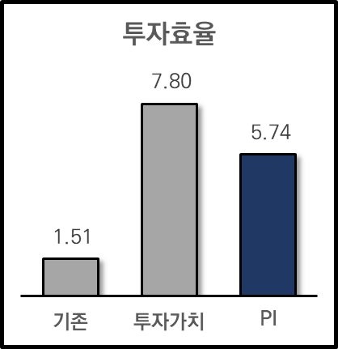
사례연구 및 결과 분석
시뮬레이션 결과 분석 (Case. 1)
대상설비별 예산 및 교체물량 제약조건 적용 → 목적함수 투자가치/PI* 최대 *Fuzzy-AHP 대표값 적용
설비 구분 | 교체물량 [대] | 리스크 저감량 [백만원] | 투자비용 [백만원] | 투자가치 [백만원] | SAIDI 개선 [분] | 투자효율 [-]
기존 | 1,203 | 15,202 | 10,084 | 25,286 | 0.12 | 1.51
투자가치 | 1,209 | 74,564 | 9,565 | 84,128 | 0.06 | 7.80
PI | 1,205 | 55,259 | 9,620 | 64,879 | 0.11 | 5.74

Slide 25
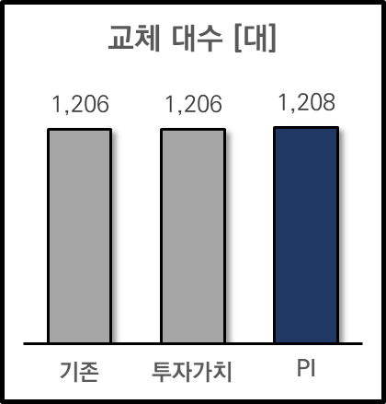
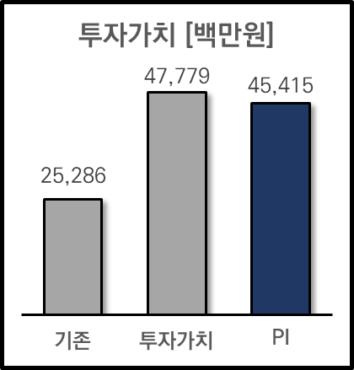
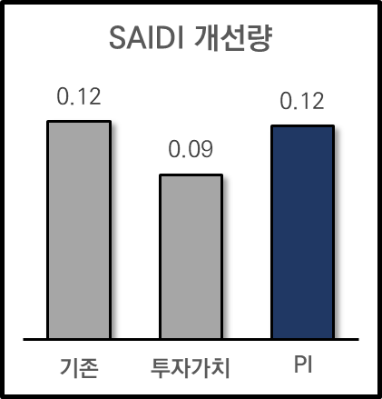
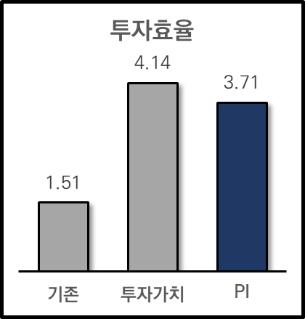
사례연구 및 결과 분석
시뮬레이션 결과 분석 (Case. 2)
대상설비별 예산, 교체물량, SAIDI 제약조건 적용 → 목적함수 투자가치/PI* 최대 *Fuzzy-AHP 대표값 적용
설비 구분 | 교체물량 [대] | 리스크 저감량 [백만원] | 투자비용 [백만원] | 투자가치 [백만원] | SAIDI 개선 [분] | 투자효율 [-]
기존 | 1,203 | 15,202 | 10,084 | 25,286 | 0.12 | 1.51
투자가치 | 1,206 | 38,485 | 9,294 | 47,779 | 0.10 | 4.14
PI | 1,208 | 35,767 | 9,648 | 45,415 | 0.12 | 3.71

Slide 26
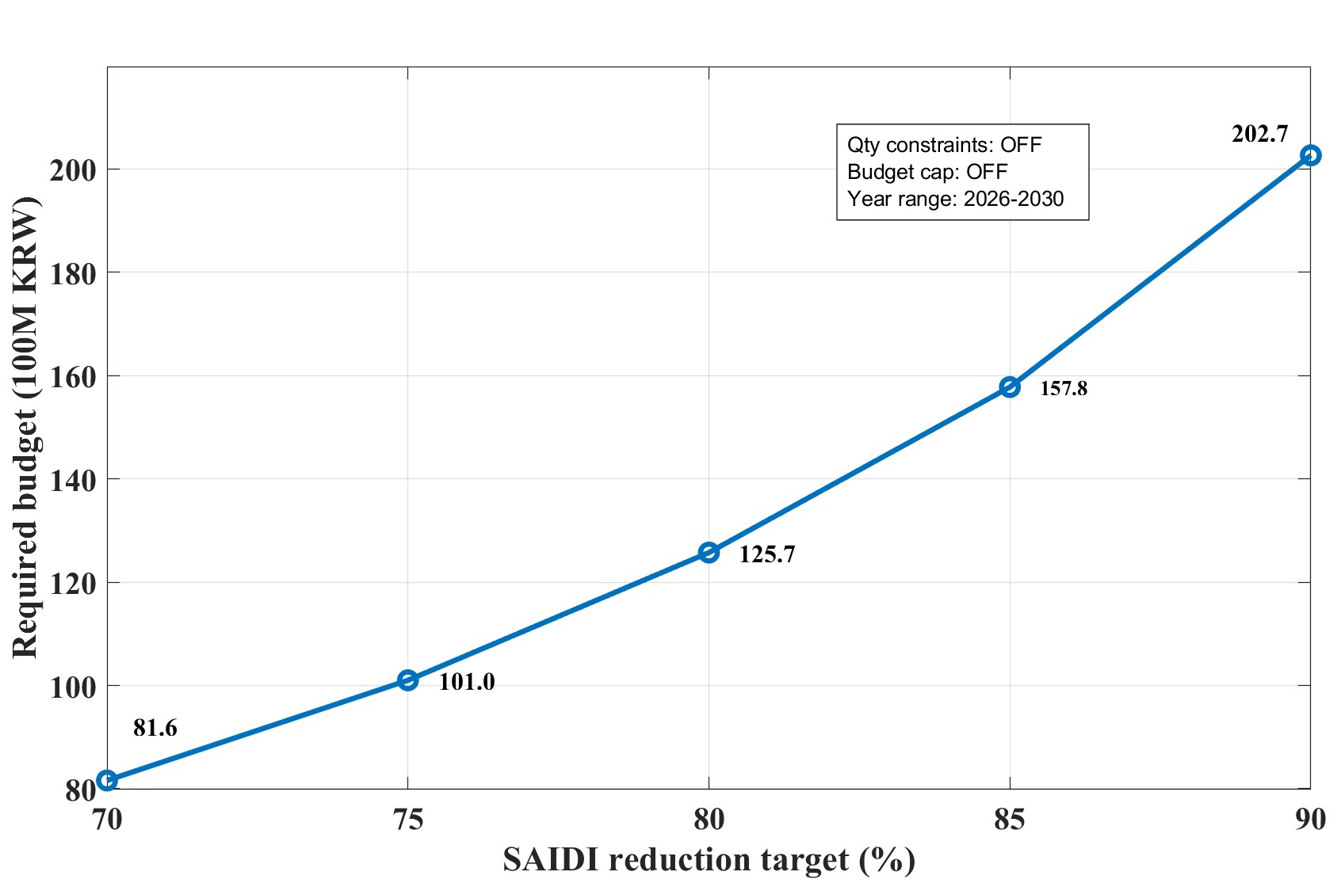
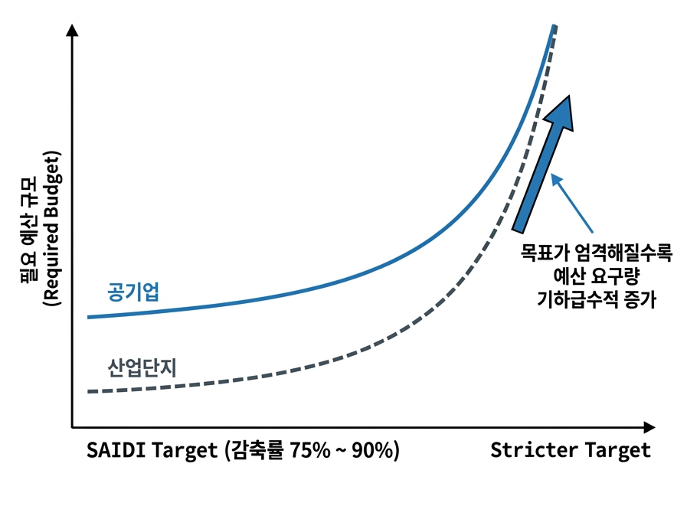
사례연구 및 결과 분석
운영목표(KPI)에 따른 최적 투자계획 수립
동일한 KPI 목표를 주더라도, 운영 목적에 따라서 선택되는 설비군이 달라져 소요 예산 궤적 변화
계통 운영자는 성과 – 비용 곡선을 바탕으로 합리적인 예산을 산출, 최적 계획 수립 가능

Slide 27
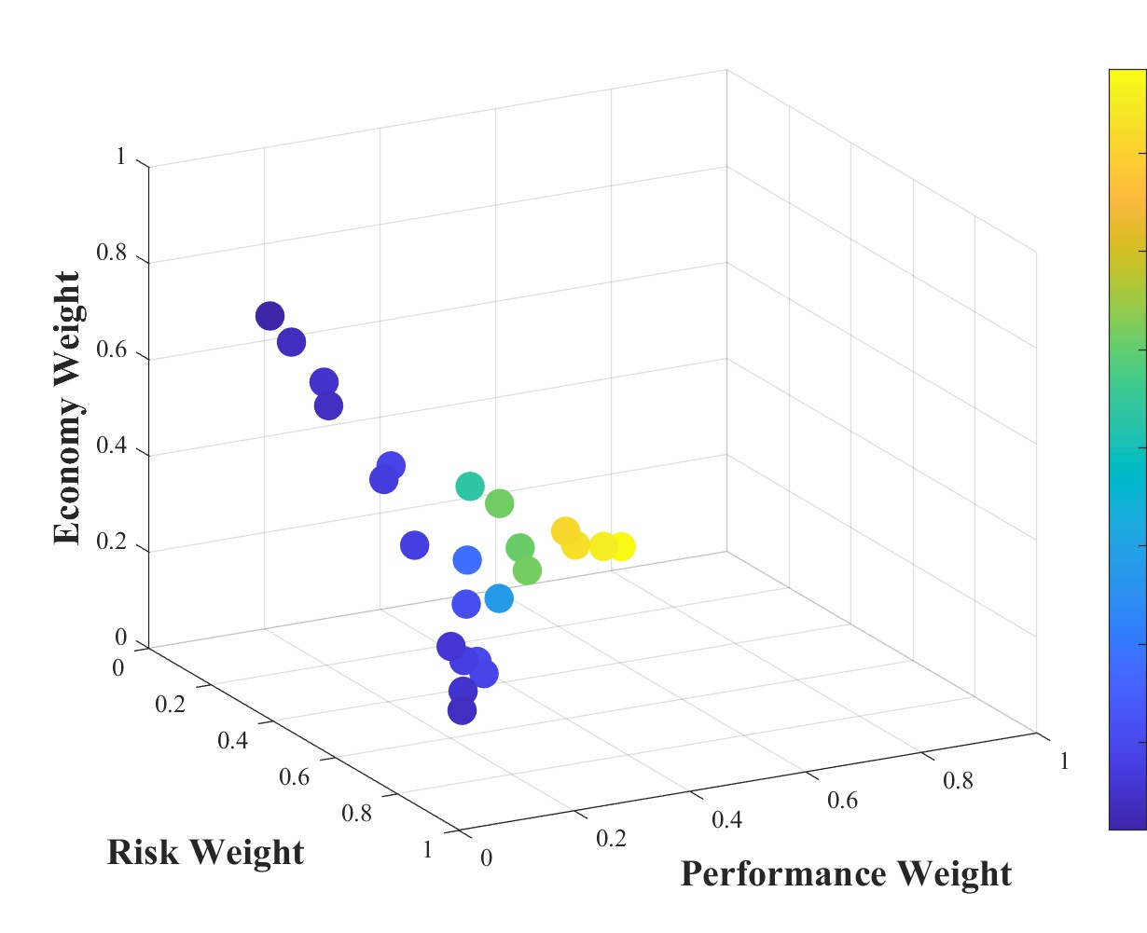
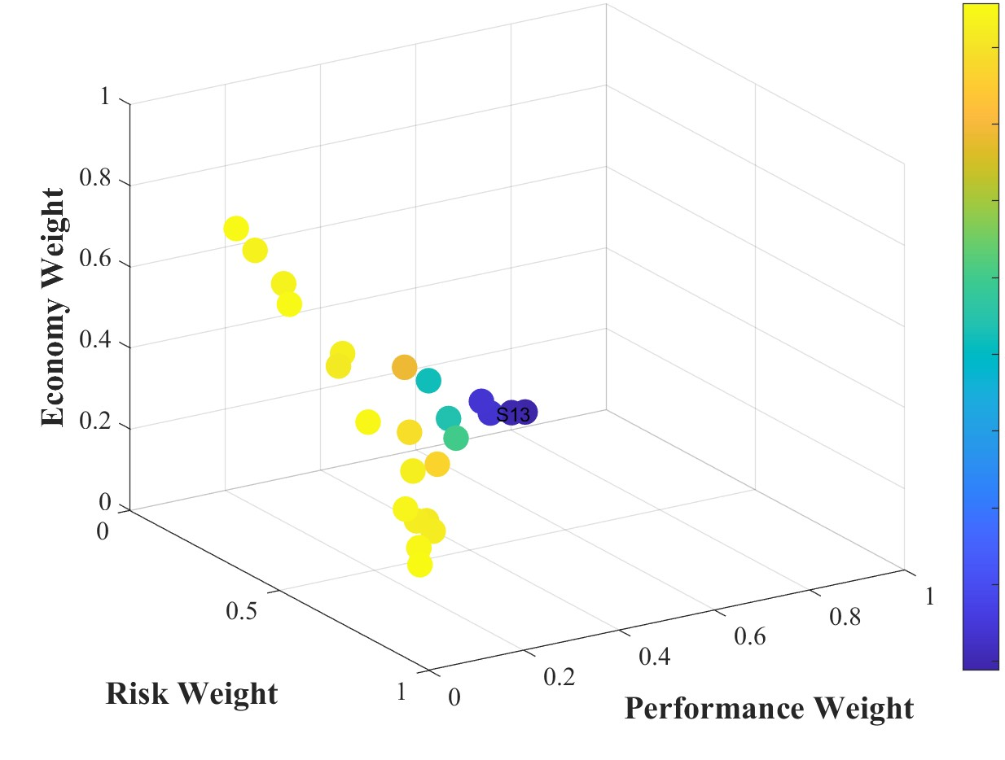
사례연구 및 결과 분석
Fuzzy-AHP 가중치 시나리오별 주요 지표
각 점은 시나리오별 Fuzzy-AHP 가중치를 반영하여 도출된 최적 투자계획 – 주요 지표를 나타냄
동일한 제약조건 하에도 운영 목적에 따라 경제성, 신뢰도를 최적화 가능
× 10¹⁰
6.5
2.2
Scenarios - IV
6.0
Scenarios - SAIDI
2.0
5.5
5.0
1.8
4.5
1.6
4.0
1.4
3.5
1.2
3.0
1.0
2.5
0.8

Slide 28
사례연구 및 결과 분석
결론
기존 자산관리 시스템은 리스크 중심 우선순위 또는 경제성 단일 기준 최적화에 치우쳐, 운영 목적과 현장 의견을 반영한 투자 의사결정에 한계가 존재 ▶ 투자계획 ↔ 설비운영 GAP 발생
본 연구에서는 리스크·성능·경제성 지표 기반 Fuzzy-AHP를 활용하여 전문가 의견을 다기준 통합 우선도 지표인 PI(Priority Index)로 통합하는 방식을 제안함
제안된 방법은 운영 목적과 전문가 판단을 반영하여 최적 투자 우선순위 산정이 가능하며, 기존 방법 및 투자가치 기반 최적화 대비 유연한 자산 투자계획 수립이 가능
→ 유틸리티의 KPI 및 현장 의견을 반영한 최적 교체 대상/년도 도출
향후 연구 방향
영국 DNO에서 사용하는 CNAIM 자산관리 체계 및 데이터를 활용하여, 제안 방법의 성능을 해외 유틸리티 기반으로 비교·검증을 수행
상기 검증 결과를 기반으로 현재의 프로세스를 확장하여, 자산관리 시스템의 Localization을 위해 가중치가 동적으로 조정되는 적응형 의사결정 구조 연구 예정

Slide 29
감사합니다.

Slide 30
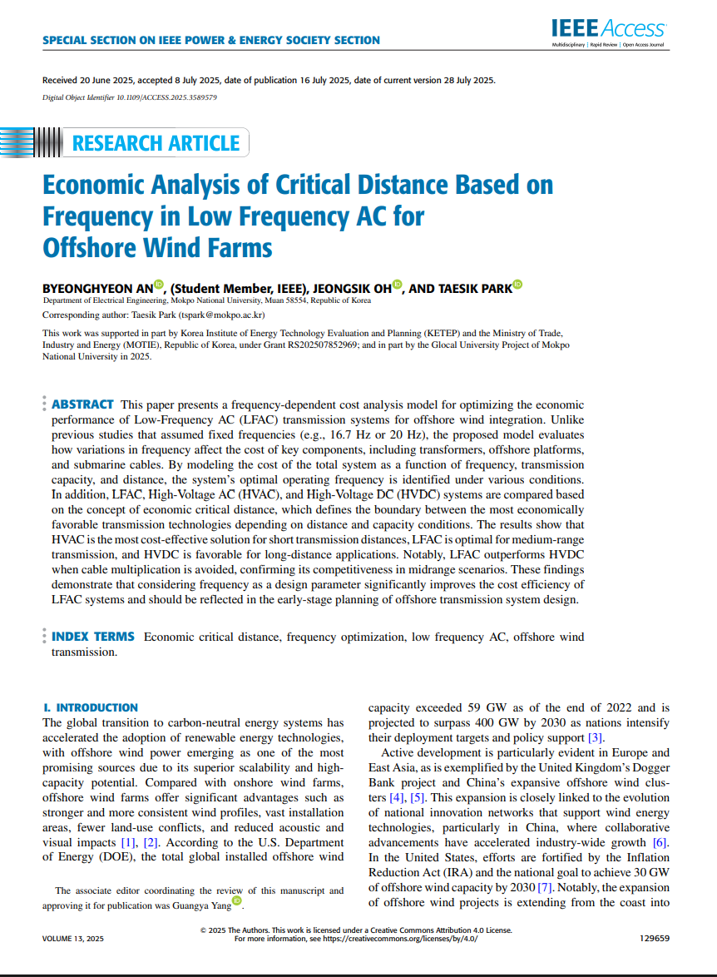
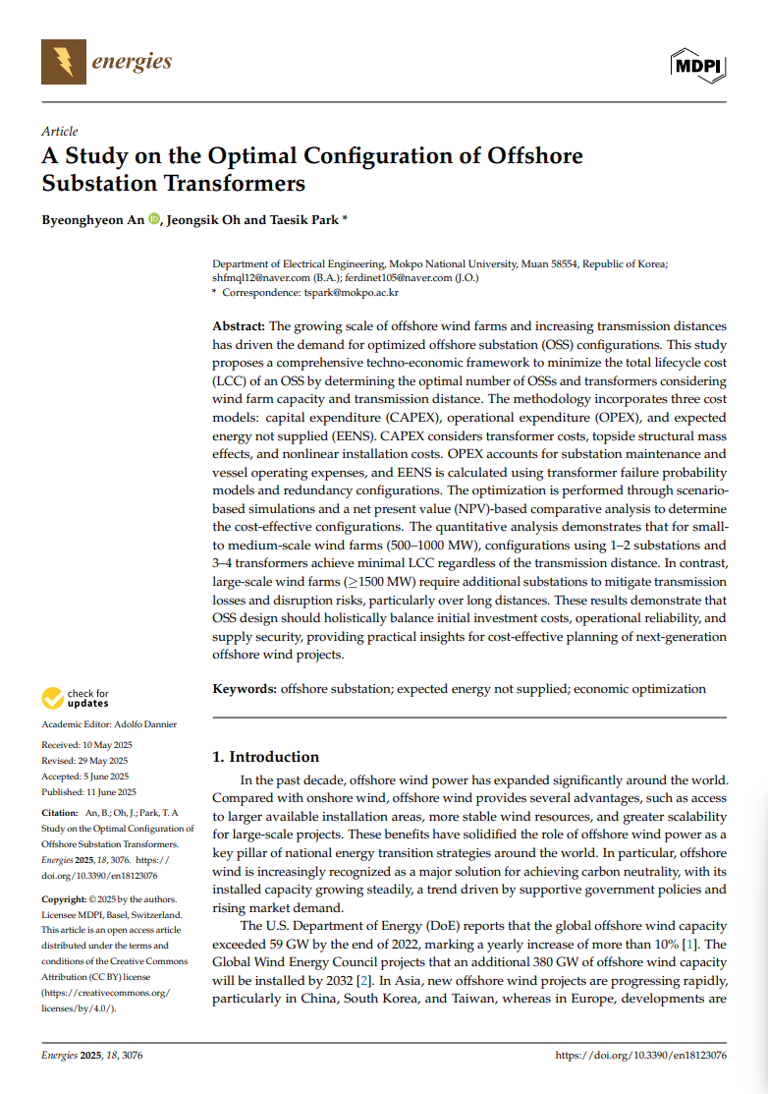
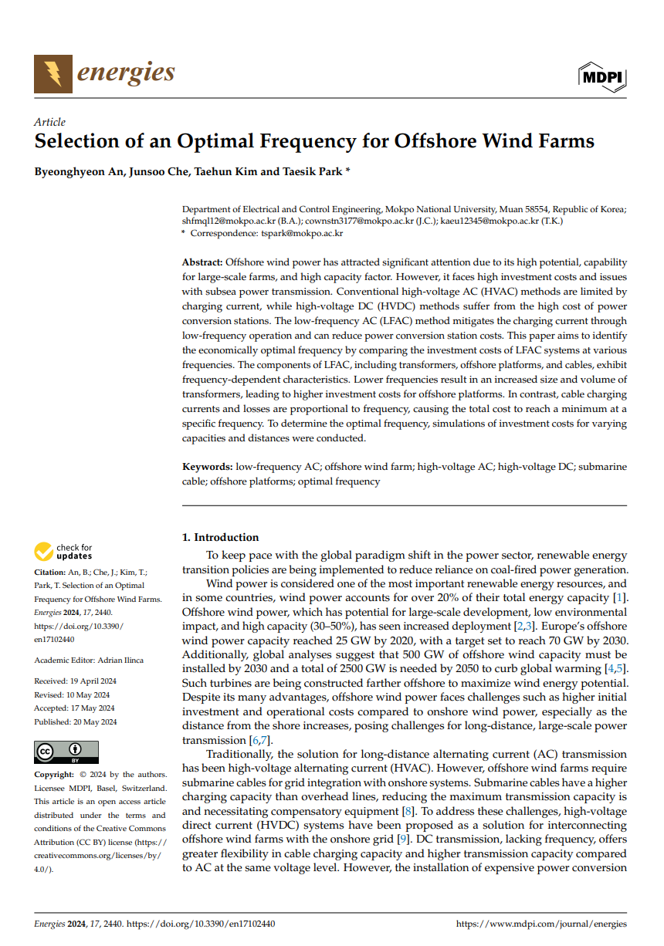
[부록1] 연구논문 게재 현황
논문 게재 현황
SCI 논문 3편, KCI 논문 6편 게재

Slide 31
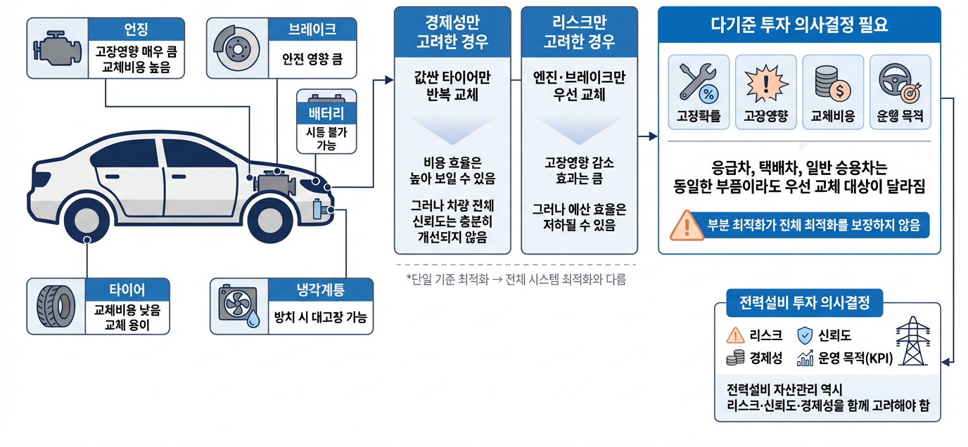
[부록2]
다기준 최적화 필요성

